Slide 1
آشنايي با امواج اليوت
تهیه شده توسط بروکر پرسپولیس کپیتال دبی
www.pcmbrokers.org/forum

Slide 2
ساختار امواج

Slide 3
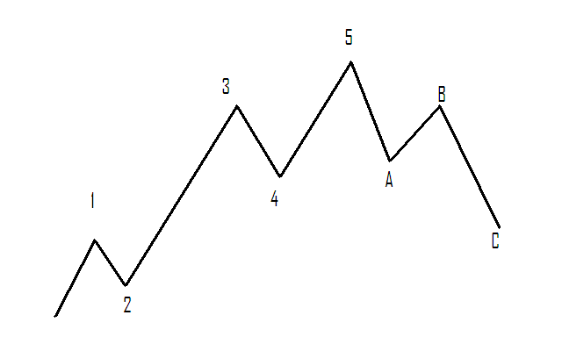

Slide 4
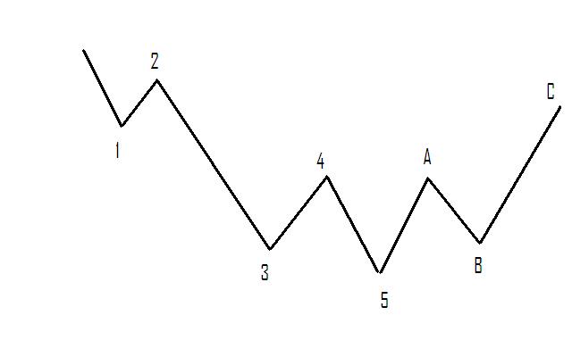

Slide 5
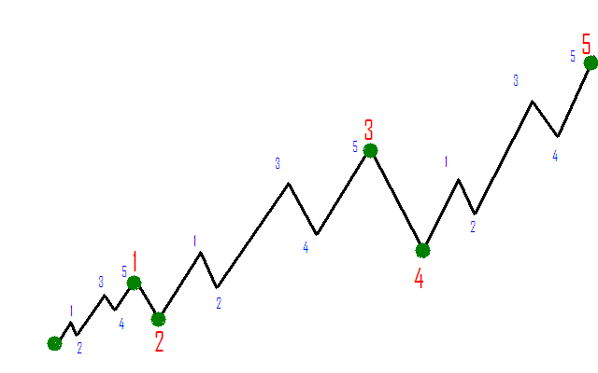

Slide 6
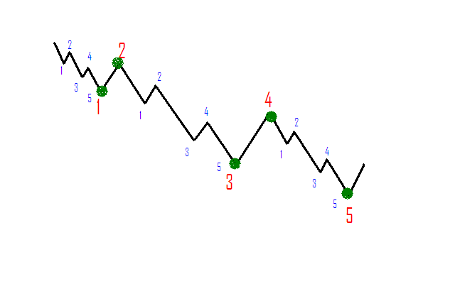

Slide 7
اصول امواج اليوت
1. موج 2 نمي تواند كل موج 1 را بپوشاند
2. موج 3 نمي تواند كوچك ترين موج باشد
3. موج4 نمي تواند وارد حريم موج 1 شود
خطوط راهنما
Guide Line

Slide 8
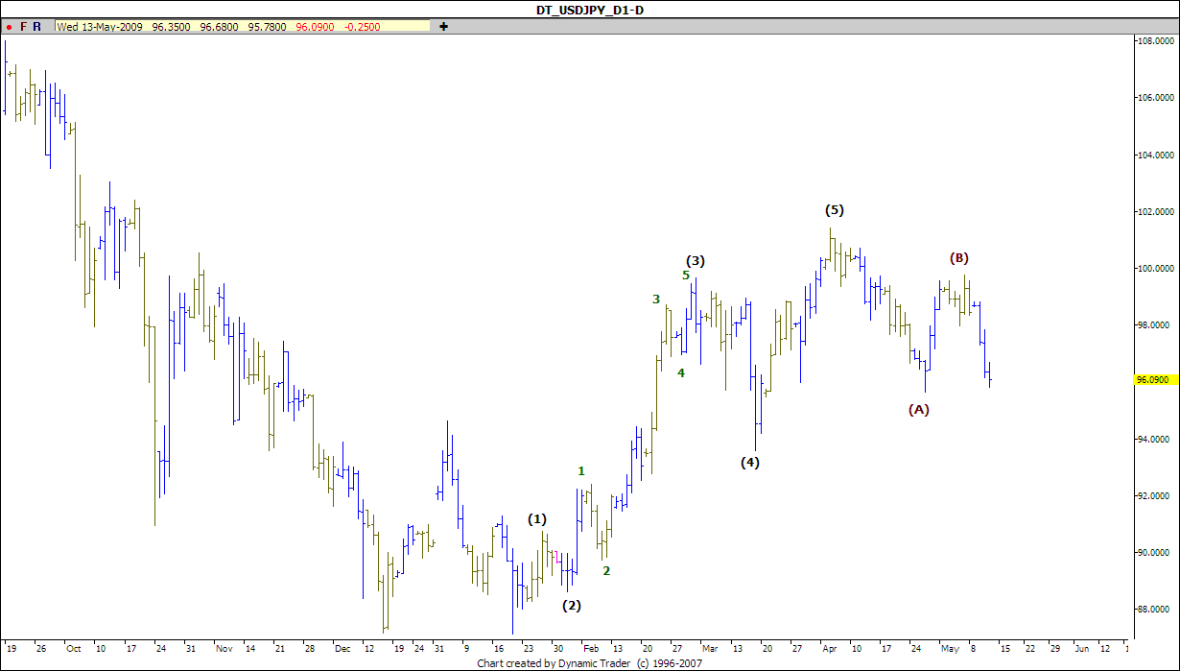

Slide 9
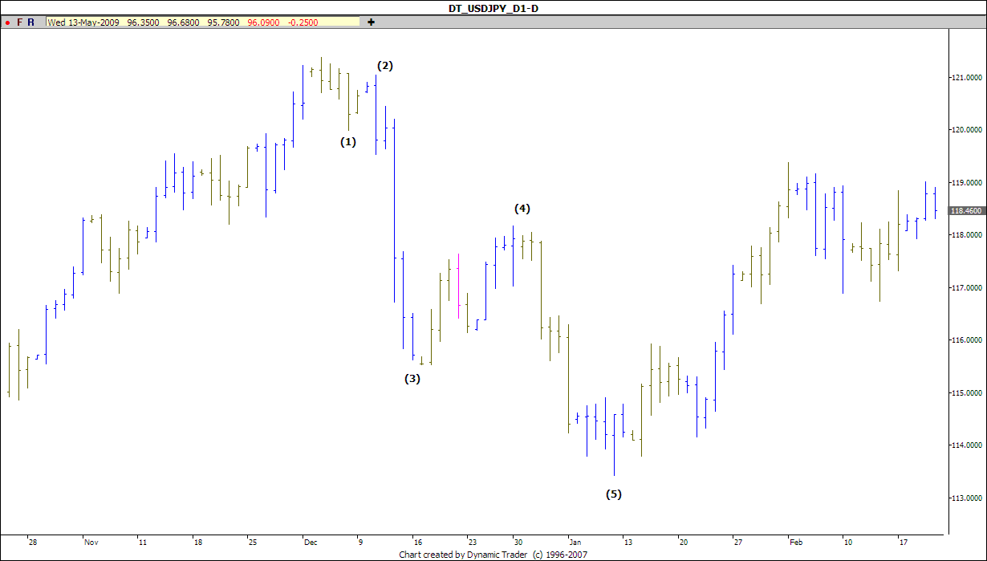

Slide 10
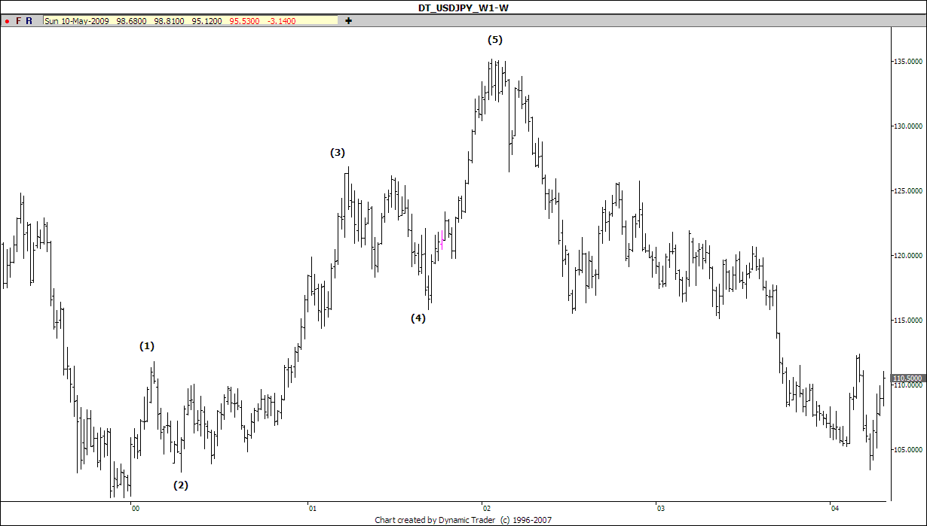

Slide 11
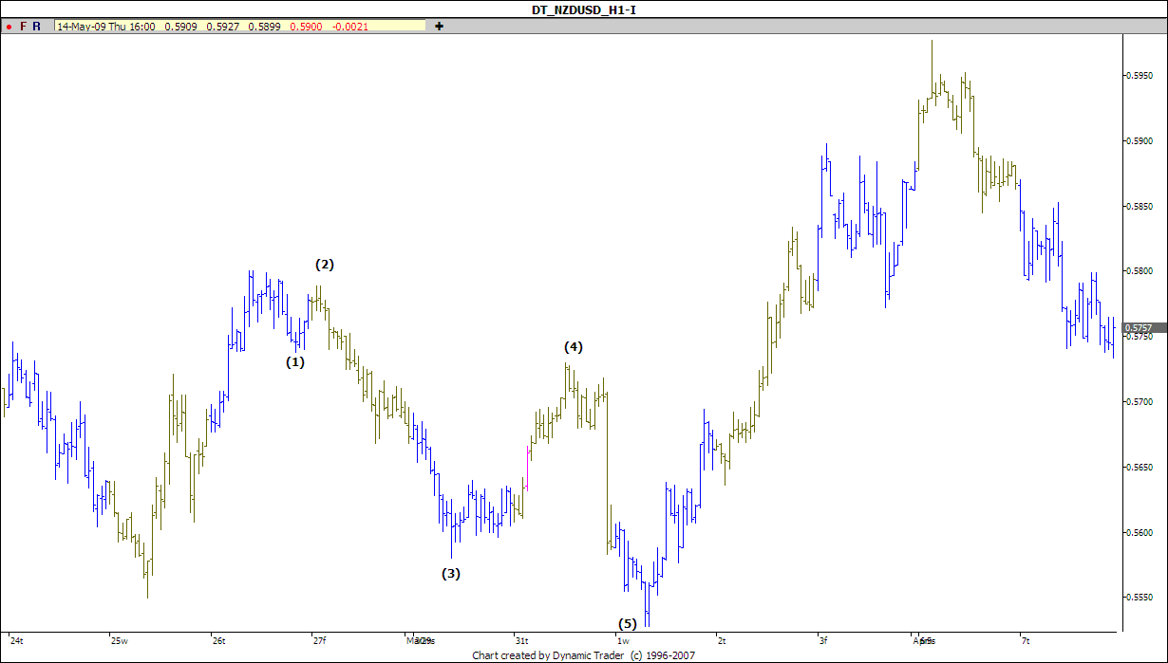

Slide 12
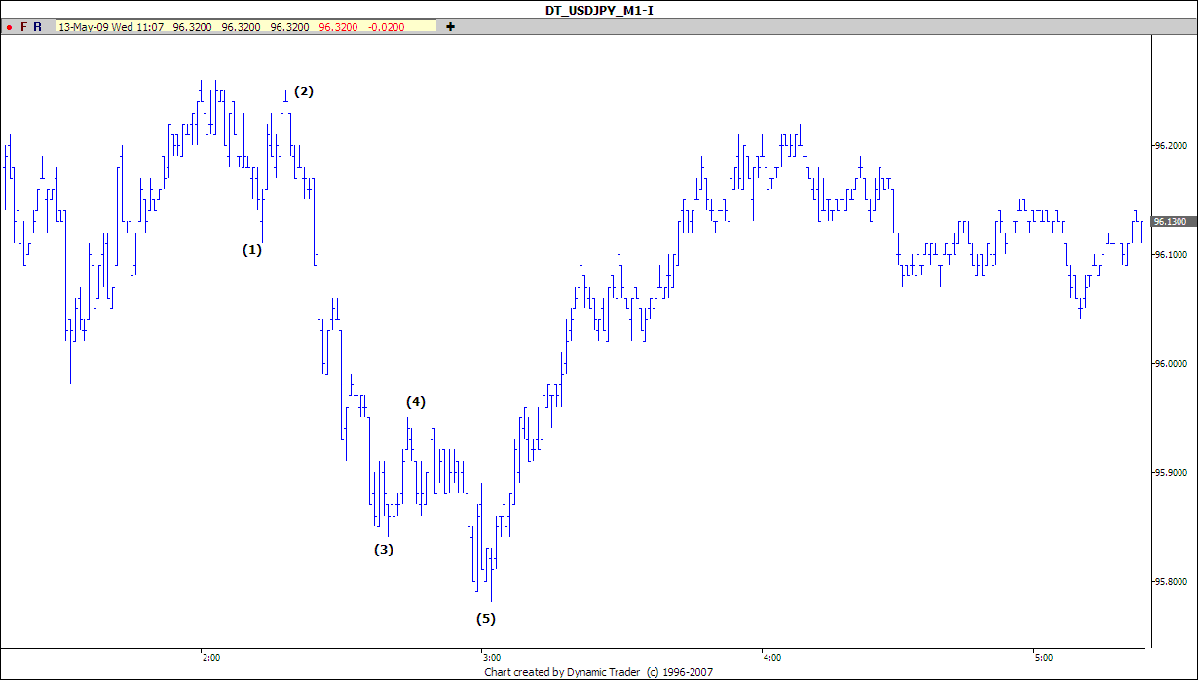

Slide 13
ساختار امواج اصلاحي
1. زيگزاگ
2.فلت

Slide 14
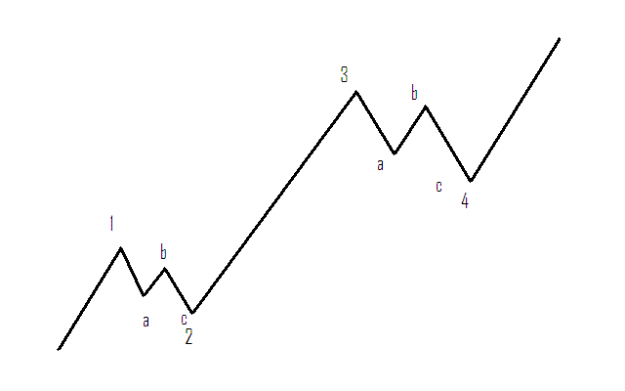

Slide 15
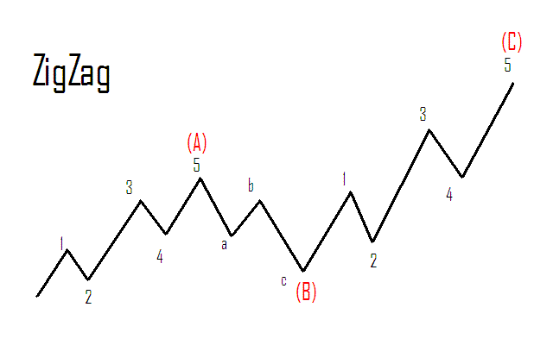

Slide 16
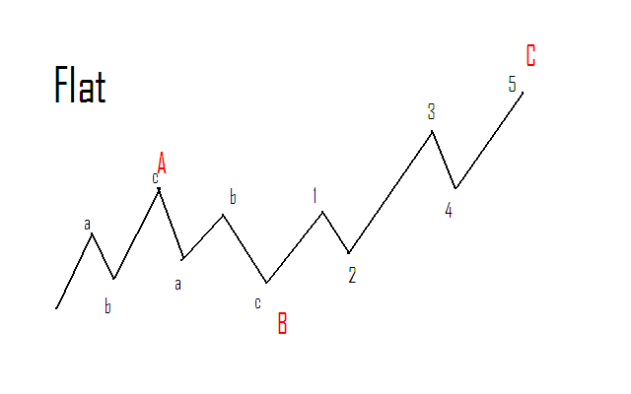

Slide 17
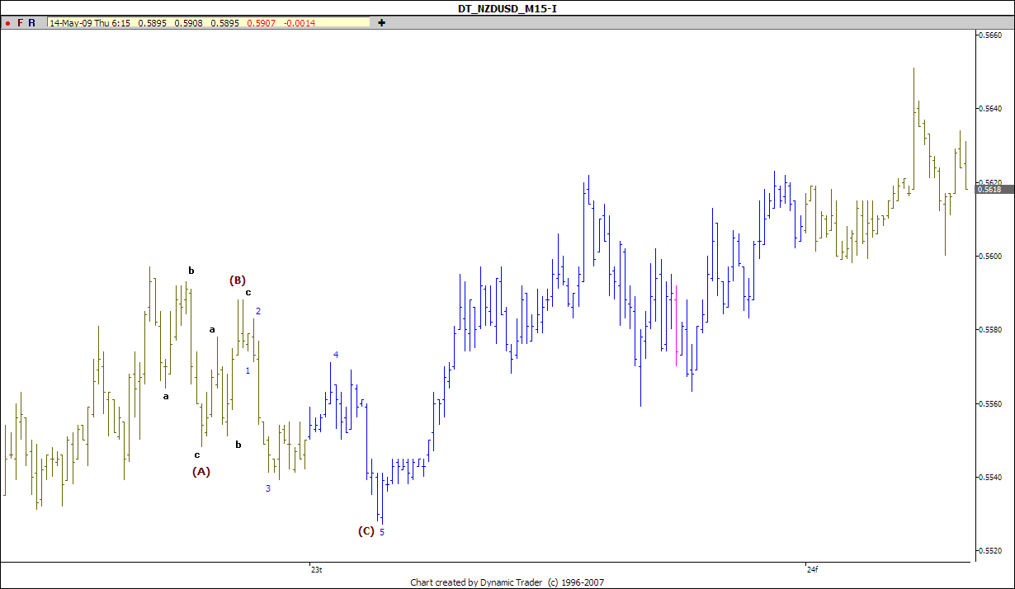

Slide 18
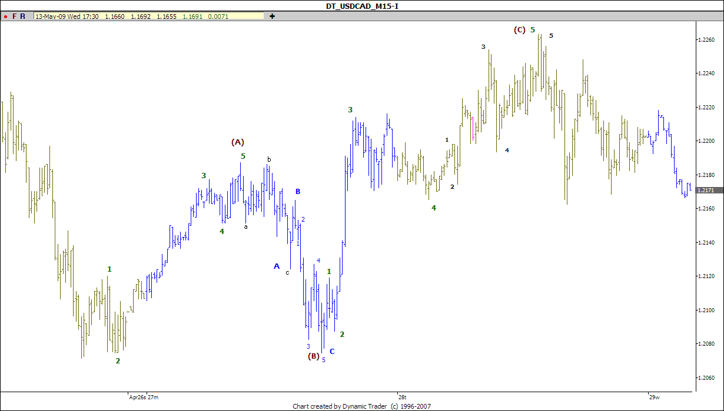

Slide 19
خصوصيات امواج
1. قيمت 2. الگو 3. زمان

Slide 20
موج 2
الگو
معمولاً حالت ABC كه ساختار زيگزاگ دارد
قيمت
W.2 = (38.2% 50% 61.8% 78.6%) W.1 (Ret)
زمان
معمولاً ريتريس 100% تا 161.8% موج 1

Slide 21
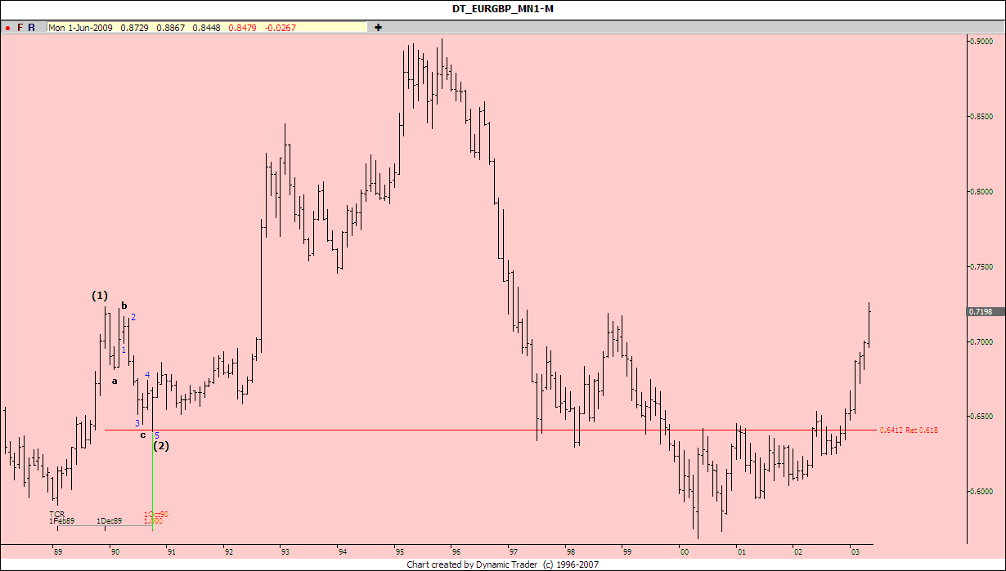
Pattern : Zigzag
Price : 61.8% Ret
Time : 100% Ret

Slide 22
موج 3
الگو
ساختار 5 تايي دارد
قيمت
W.3 = (100% 162% 262% %423 ) W.1 (APP)
W.3 = (162% 262% 423%) W.2 (Ext. Ret)
زمان
اكستنشن موج 2 و ATP موج 1و 2

Slide 23
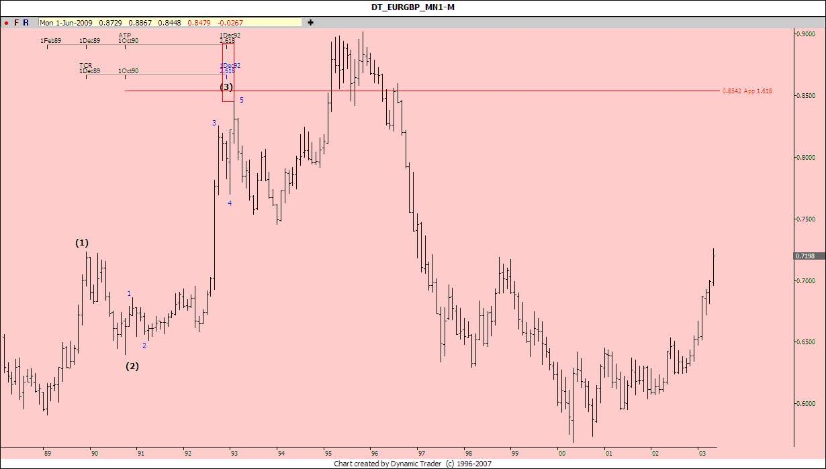
Pattern : 5wave Structure
Price : 161.8% expansion
Time : 261.8% Ext wave 2
261.8% ATP wave 1&2

Slide 24
موج 4
الگو
ساختار سه تايي ، يا 5 تايي مثلثي دارد
قيمت
W.4 = (100% 162%) W.2 (APP)
W.4 = (38.2% 50% 61.8%) W.3 (Ret)
زمان
Ret 38.2% , 50%,61.8% , 100% , 161.8% Wave 3

Slide 25
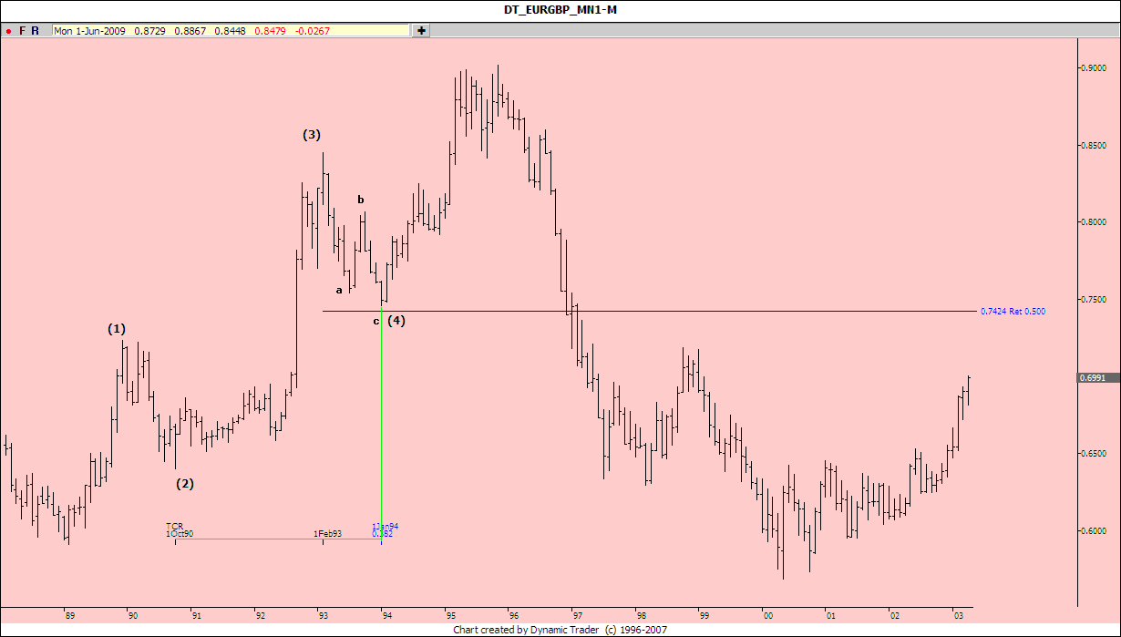
Pattern : zigzag
Price : Ret 50%
Time :Ret 38.2%

Slide 26
موج 5
الگو
ساختار 5 تايي دارد
قيمت
W.5 = (61.8% 100% 162%) W.1 (APP)
W.5 = (127% 162%( W.4 (Ext.Ret)
W.5 = (61.8% 100% (W.034 (APP)
زمان
Ext 100% & 161.8% wave 4
ATP 61.8% & 100% wave 1-4

Slide 27
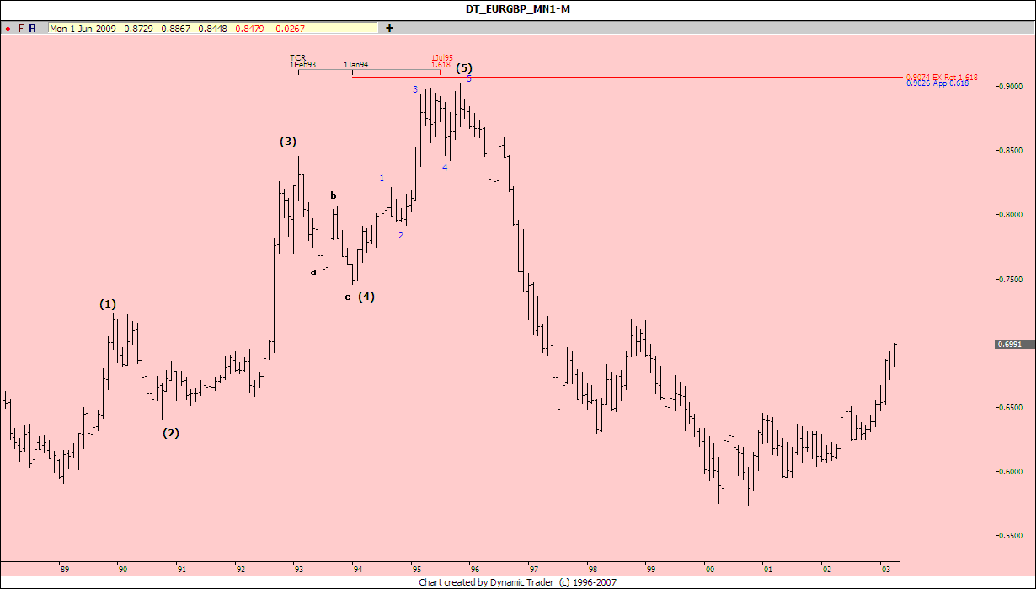
Pattern : 5wave Structure
Price : App 61.8% & ext 127%
Time : Ext 161.8% Wave 4

Slide 28
مثال هاي عملي

Slide 29
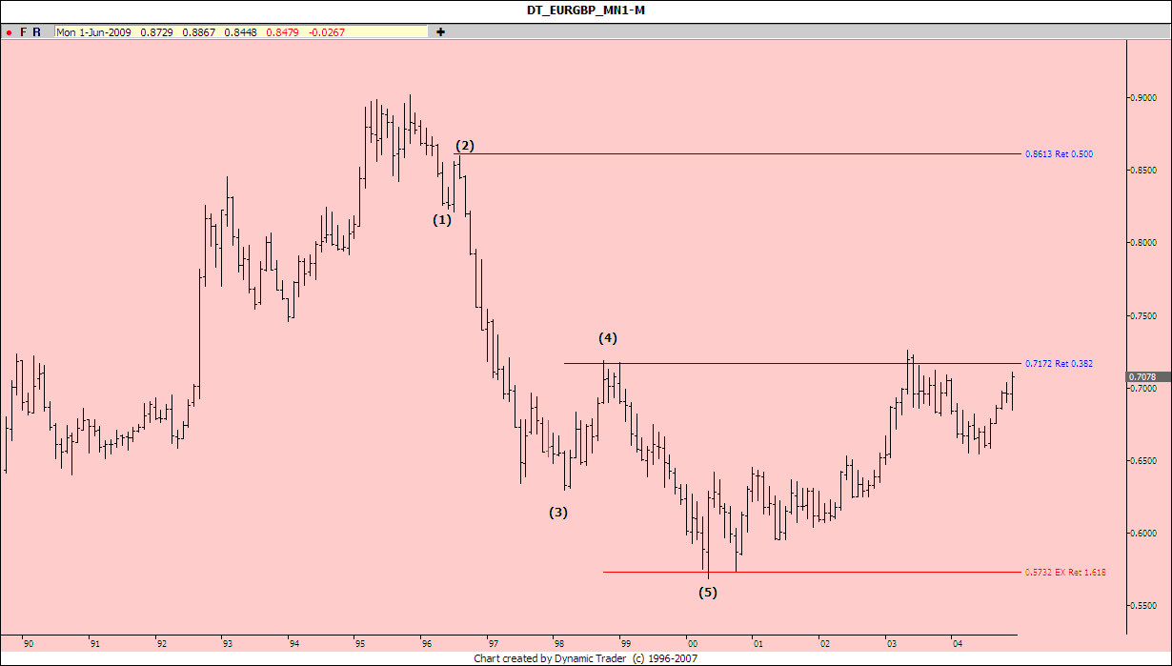

Slide 30
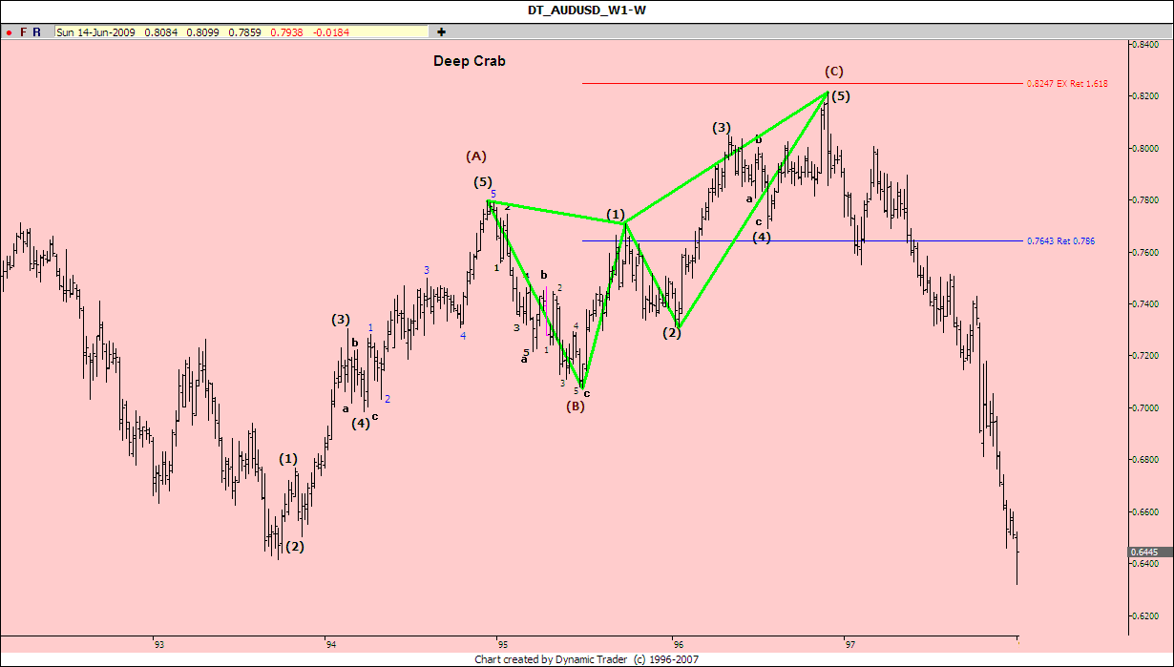

Slide 31
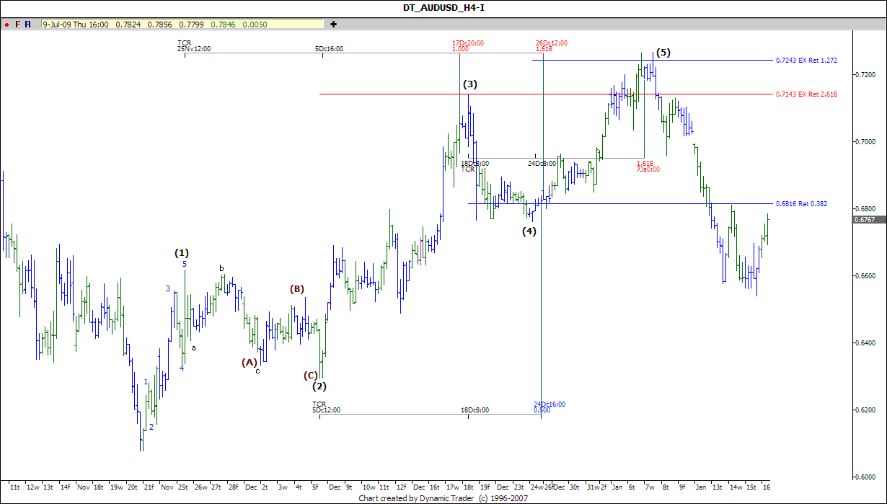

Slide 32
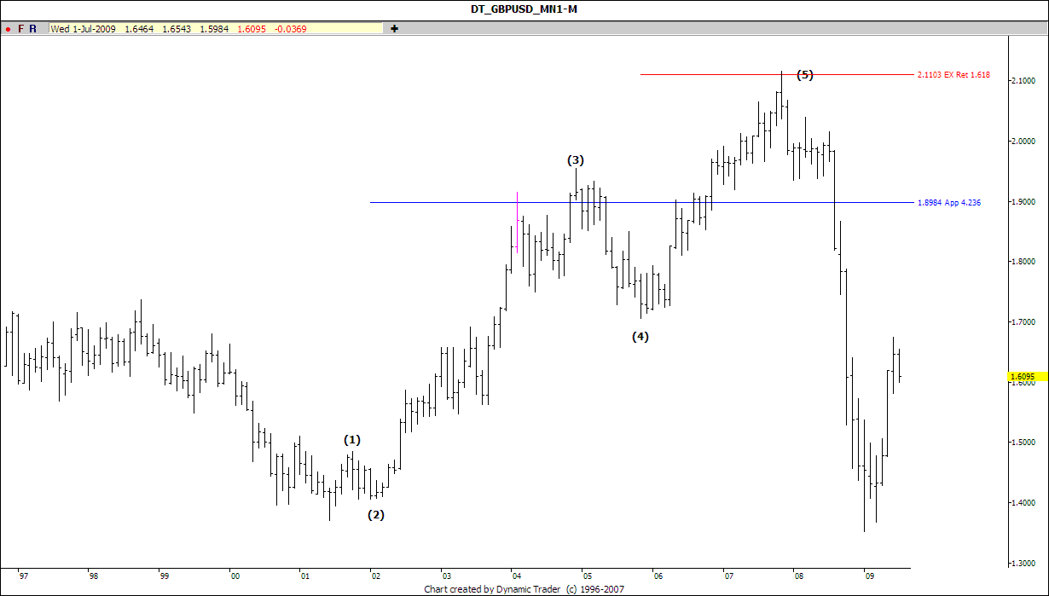

Slide 33
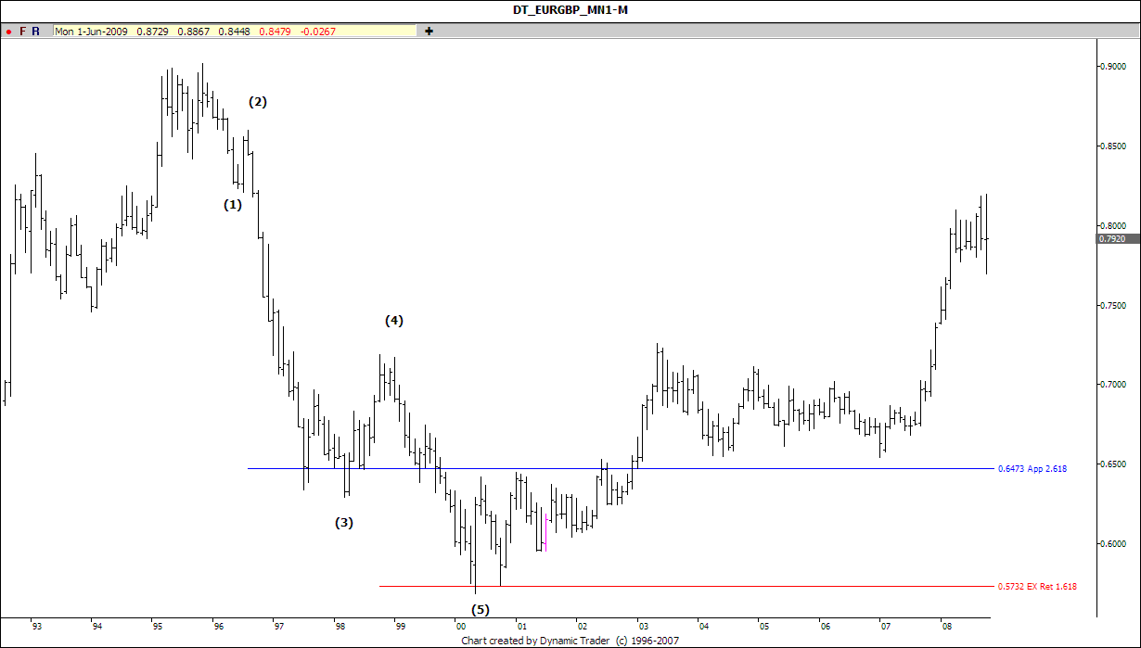

Slide 34
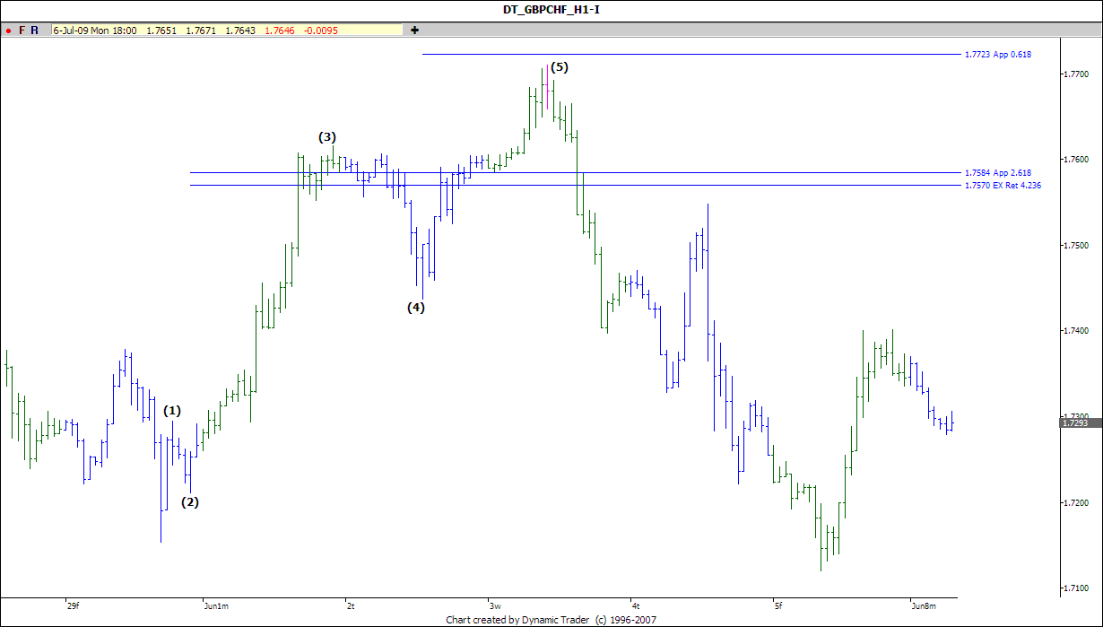

Slide 35
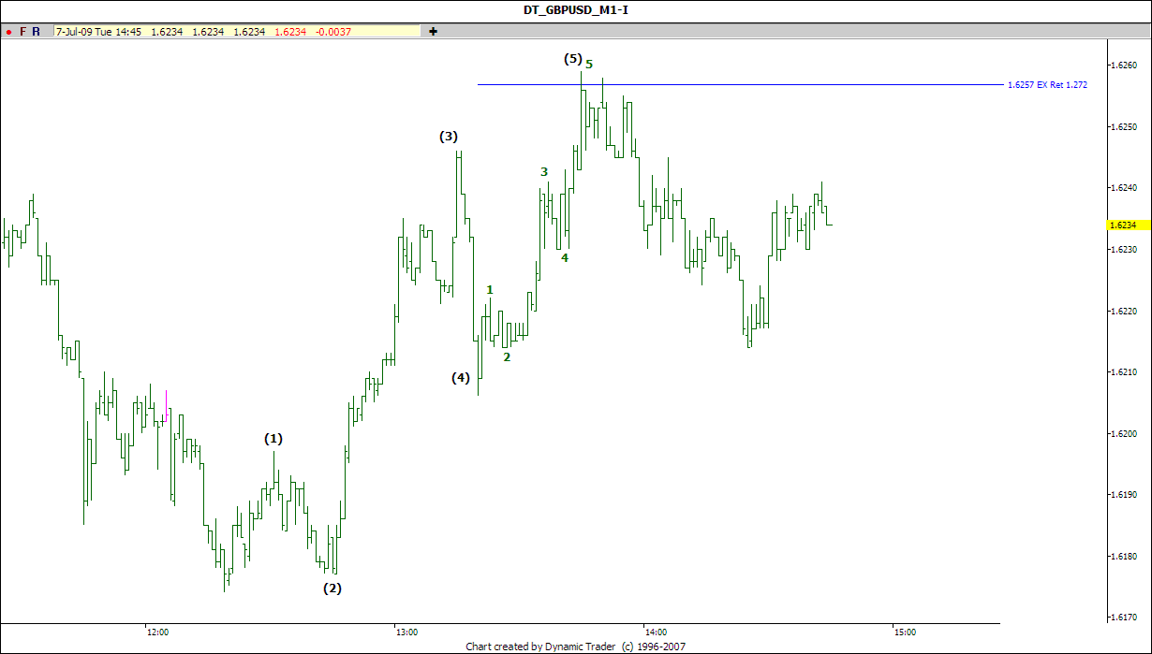

Slide 36
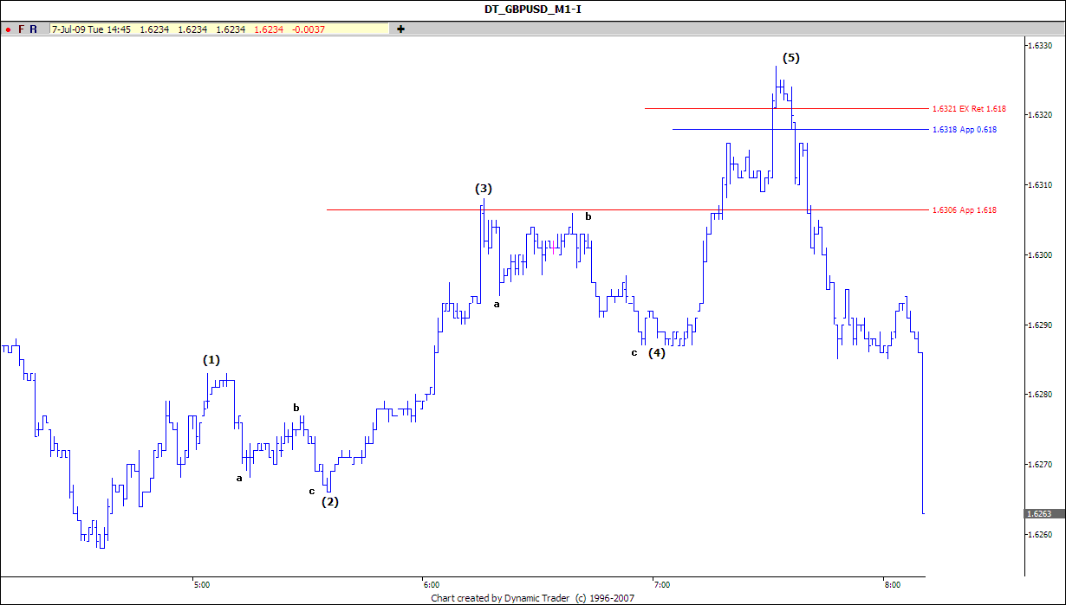

Slide 37
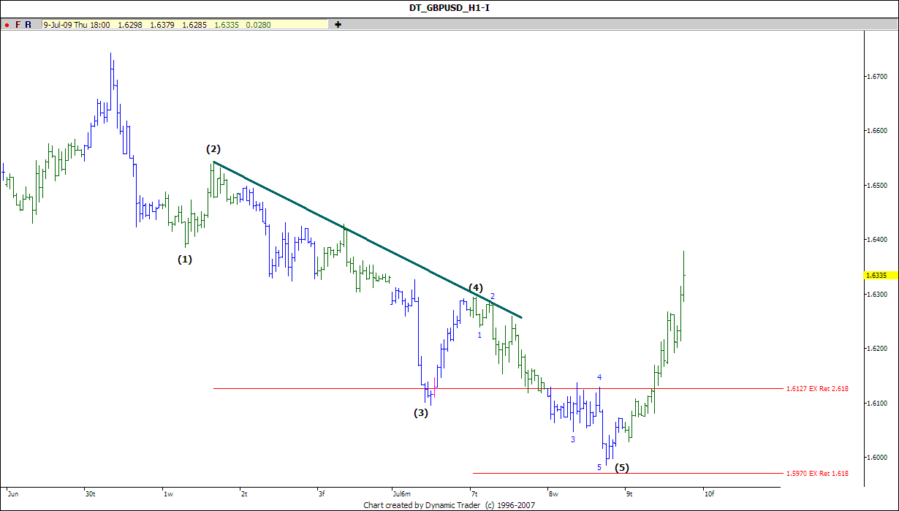

Slide 38
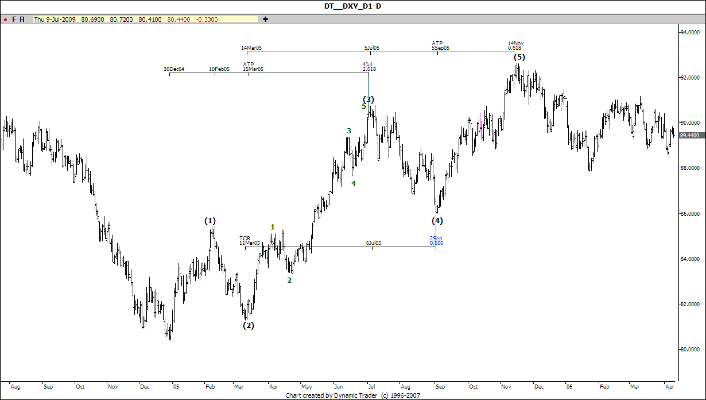

Slide 39
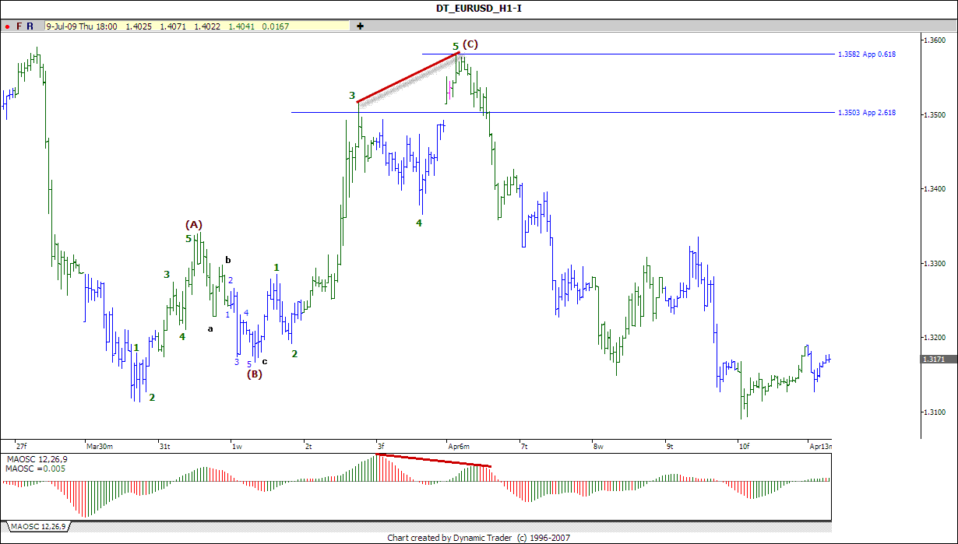

Slide 40
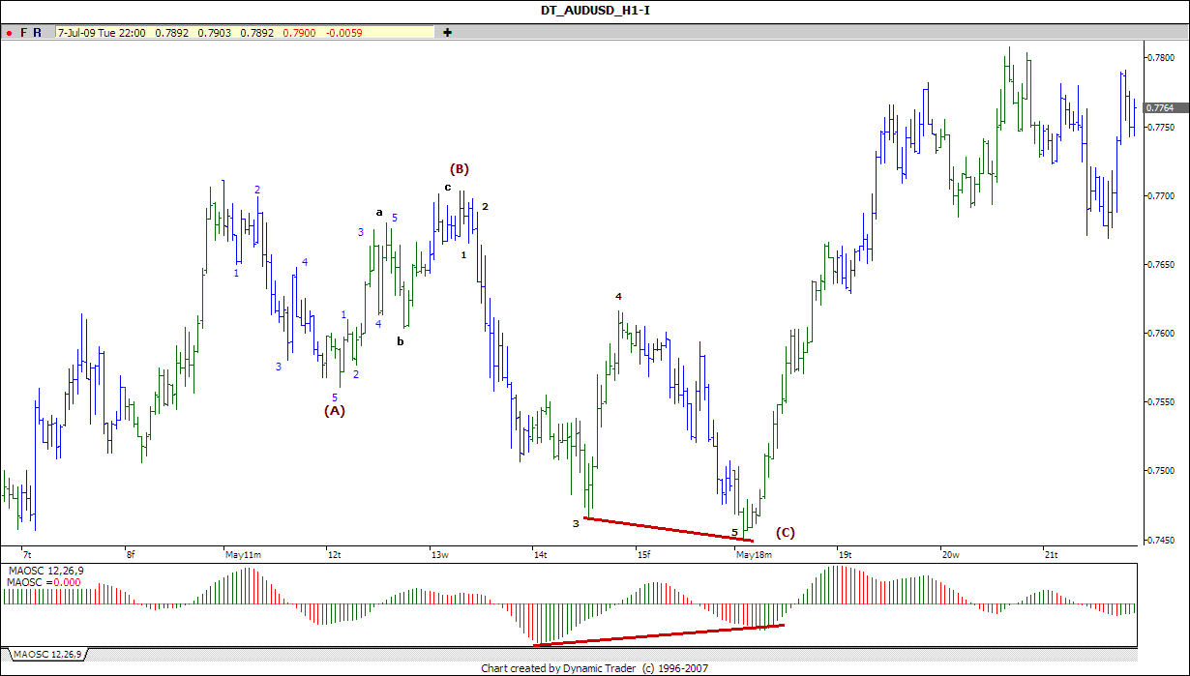

Slide 41
پايان
هميشه پرسود باشيد

